Slide 1

Deliberazione n. 1119 del 19/12/2024
INCONTRO OPERATIVO PER L’ATTUAZIONE DEGLI INTERVENTI
8 luglio 2025

Slide 2



DGR n. 1119 del 19/12/2024
Deliberazione n. 1119 del 19/12/2024
Programma Regionale FESR Lazio 2021-2027
Obiettivo specifico
2.1. Promuovere l’efficienza energetica e ridurre le emissioni di gas effetto serra
2.2. Promozione energie rinnovabili.
Azione 2.1.1 – Interventi di efficienza energetica: edifici pubblici
Azione 2.2.1 – Sostegno alla realizzazione di sistemi di produzione di energia da fonti rinnovabili, soggetti pubblici

Slide 3
ATTUAZIONE della DGR n. 1119 del 19/12/2024
Determinazione G00766 del 22/01/2025 «Approvazione del documento per la Presentazione di manifestazioni di interesse per il sostegno agli interventi di efficienza energetica e alla realizzazione di sistemi di produzione di energia da fonti rinnovabili negli edifici pubblici».
Determinazione n. G06293 del 21 maggio 2025 «Approvazione dell'elenco dei progetti ammessi con il relativo punteggio, dei progetti ammessi ma non finanziabili e dei progetti non ammessi ai sensi dell'articolo 13, commi 8 e 9 della determinazione n. G00766 del 22 gennaio 2025»
Deliberazione 434 del 12/06/2025 «Approvazione dello schema di convenzione previsto dalla D.G.R. n. 1119 del 19 dicembre 2024 tra Regione Lazio e Comuni beneficiari del finanziamento».

Slide 4
CONTENUTI DELLA CONVENZIONE
Disciplina i rapporti giuridici tra la Regione Lazio, e il Comune Beneficiario al fine di garantire il corretto svolgimento delle attività e la piena e completa attuazione dell’intervento, fino al suo formale completamento (atto di rendicontazione della spesa effettivamente sostenuta entro e non oltre il 31 dicembre 2029).
Il Beneficiario deve garantire, anche oltre tale data, i necessari adempimenti relativi alle attività di chiusura del progetto/intervento.

Slide 5
COMPITI DELLA REGIONE LAZIO
La Direzione regionale Ambiente (RA) e il Responsabile di Gestione dell’Attuazione (di seguito RGA) dell’Azione 2.1.1 a) nell’ambito dell’Obiettivo Specifico 2.1 e dell’Azione 2.2.1 a) nell’ambito dell’Obiettivo Specifico 2.2 del PR Lazio FESR 2021-2027:
assicurano la supervisione e il controllo per la corretta attuazione degli interventi finanziati (operazioni a Regia regionale)

Slide 6
COMPITI DELLA REGIONE LAZIO
garantisce l’erogazione del contributo concesso secondo le seguenti modalità:
  il 30% del contributo concesso alla sottoscrizione della Convenzione;
  ulteriore 30% del contributo come rimodulato a seguito dell’ultimo Quadro economico (QE) approvato dal Beneficiario (QE di aggiudicazione, di variante, ecc.) a seguito della rendicontazione di almeno il 30% della spesa sostenuta;
  ulteriore 30% del contributo come rimodulato a seguito dell’ultimo Quadro economico (QE) approvato dal Beneficiario a seguito della rendicontazione di almeno il 60% della spesa sostenuta;
  il saldo, rimodulato sulla base del QE allegato all’atto di rendicontazione finale della spesa effettivamente occorsa e della verifica e validazione della documentazione amministrativa, tecnica e contabile.

Slide 7
FOCUS SUGLI OBBLIGHI DEL BENEFICIARIO
Risultati energetici attesi
L’operazione deve essere realizzata per assicurare il raggiungimento dei risultati energetici come prospettati nella scheda progettuale e, in particolare, nella simulazione APE post-intervento garantendo:
una ristrutturazione importante almeno di secondo livello (DM decr 26/06/2015 cd “Requisiti minimi” Allegato 1, § 1.4.1 “Ristrutturazioni importanti”);
e in termini quantitativi:
  una riduzione di almeno il 30% delle emissioni dirette e indirette di gas a effetto serra, rispetto alle emissioni ex ante (cfr Settore di Intervento 045” dell’Allegato 1 al Reg. 2021/1060)
  oppure
  un risparmio in termini di EPgl (Energia primaria globale) di almeno il 30% rispetto all’ex-ante (cfr Settore di Intervento 045” dell’Allegato 1 al Reg. 2021/1060)

Slide 8
FOCUS SUGLI OBBLIGHI DEL BENEFICIARIO
Adempimenti preliminari
Entro 30 giorni (7 agosto 2025) dalla sottoscrizione della Convenzione il Beneficiario deve produrre il rapporto di Diagnosi energetica per ciascuno degli edifici oggetto della Domanda corredato dai seguenti documenti:
cronoprogramma delle operazioni secondo i termini ultimi riportati nella slide successiva
Quadro Economico preliminare (Allegato 1 allo schema di convenzione DGR 434 del 12/06/2025 );
Tabella di sintesi: risultati della Diagnosi energetica (Allegato 2 allo schema di convenzione DGR 434 del 12/06/2025);

Slide 9
FOCUS SUGLI OBBLIGHI DEL BENEFICIARIO
Adempimenti preliminari
Entro180 giorni (4 gennaio 2026) dalla sottoscrizione della Convenzione il Beneficiario deve:
produrre il progetto esecutivo dell’intervento validato e approvato adeguando, eventualmente, tutta la documentazione progettuale già presentata in sede di domanda alle risultanze tecniche ed economiche della Diagnosi Energetica
il progetto esecutivo deve essere completo di tutti gli allegati richiesti dalla Manifestazione d’interesse (es relazione CAM, DNSH, Climate proofing ove previsto, altro)

Slide 10
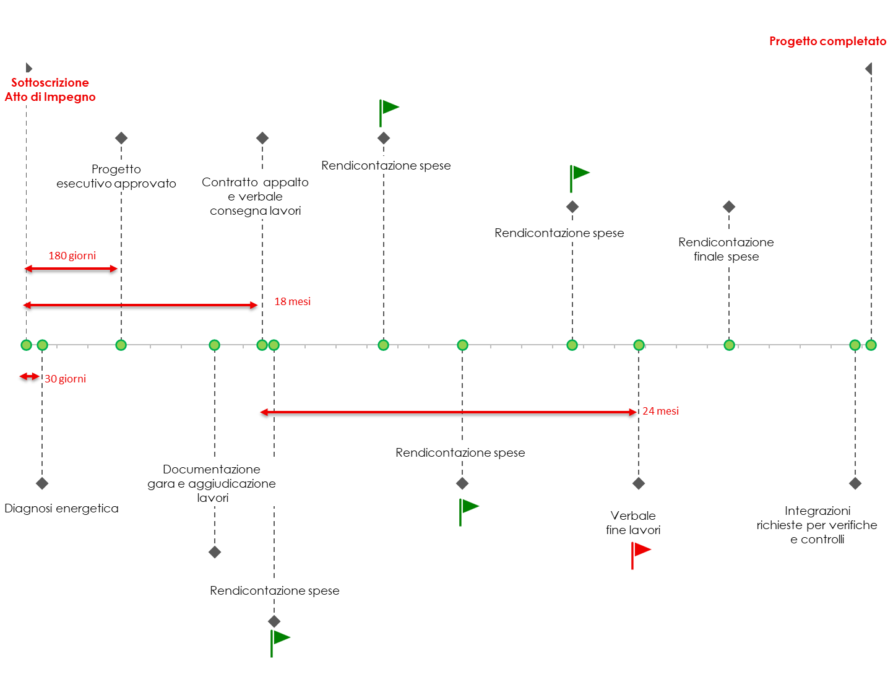


FOCUS SUGLI OBBLIGHI DEL BENEFICIARIO
Timeline e milestone intervento
Limite max previsto per la trasmissione a RGA
Trasmissione a RGA in coerenza con la tempistica prevista dal cronoprogramma e comunque ogni 31 maggio e 31 ottobre nel periodo di durata dell’intervento

Slide 11
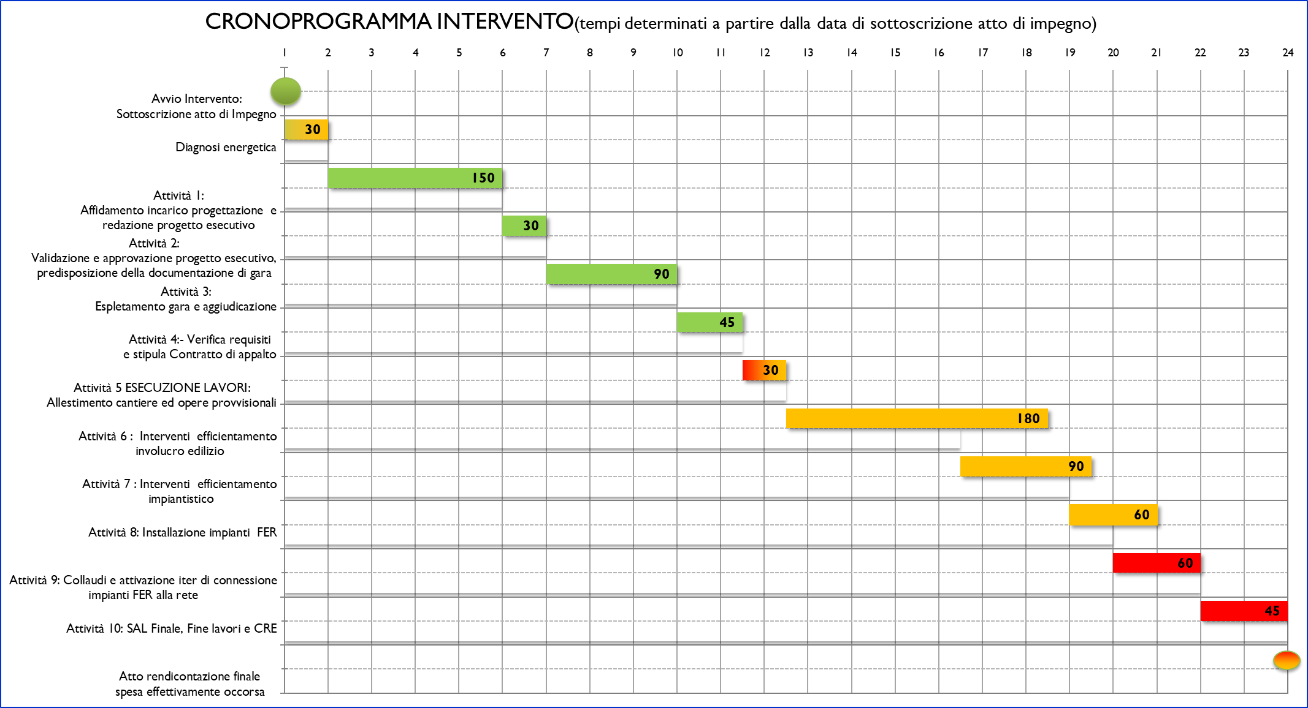
FOCUS SUGLI OBBLIGHI DEL BENEFICIARIO
Cronoprogramma tipo per attività intervento
comprende le procedure di permitting ove necessarie
Attività 0: Diagnosi energetica)
Attività 1: Affidamento incarico progettazione,
redazione progetto esecutivo (PE)
Attività 2: Validazione e approvazione PE
predisposizione documentazione gara
nel progetto esecutivo si dovrà tenere conto nel caso di impianti FER installati in copertura, ove pertinente, degli eventuali lavori necessari alla riduzione del rischio incendi di cui alla Nota n. 1324 del 07/02/2012 ??????
Attività 3: Espletamento gara e aggiudicazione
Attività 4: Verifica requisiti aggiudicatario e stipula contratto di appalto
Attività 5: ESECUZIONE LAVORI:
Allestimento cantiere ed opere provvisionali
Attività 6: Interventi efficientamento involucro edilizie
Attività 7: Interventi di efficientamento e adeguamento impiantistico
Comprensivi delle eventuali lavorazioni previste dal progetto esecutivo per la riduzione del rischio incendi di cui alla Nota n. 1324 del 07/02/2012
Attività 8: Installazione impianti FER
Attività 9: Collaudi impiantistici e avvio iter di allaccio alla rete EE degli impianti FER (se previsti)
Attività 10: Verbale fine lavori, SAL Finale e Certificato regolare esecuzione
Attività 11: Atto di rendicontazione finale della spesa effettivamente occorsa

Slide 12
FOCUS SUGLI OBBLIGHI DEL BENEFICIARIO
Adempimenti di carattere generale
Beneficiario deve:
riportare il titolo e il codice CUP dell’intervento e il CIG del singolo affidamento, con l’indicazione della fonte di finanziamento del contributo concesso (PR Lazio FESR 2021- 2027 - O.S. 2.1 Azione 2.1.1 a) e O.S. 2.2 Azione 2.2.1 a)) su tutta la documentazione amministrativa, tecnica e contabile al fine di garantire la riconducibilità all’operazione finanziata;
fornire in concomitanza con la richiesta formale di erogazione, la documentazione amministrativa, tecnica e contabile per ciascuno stato di avanzamento (SAL)

Slide 13
FOCUS SUGLI OBBLIGHI DEL BENEFICIARIO
comunicare tempestivamente ogni variazione eventualmente intervenuta durante l’esecuzione degli interventi previsti dall’operazione per l’ottenimento del nulla osta da parte di RGA
fornire ulteriore documentazione relativa al progetto eventualmente richiesta dalla Regione e/o da altri soggetti autorizzati dalla stessa;
consentire ed agevolare tutti i controlli, le verifiche in loco prima, durante e dopo la realizzazione dell’intervento (fino a cinque anni dall’erogazione del saldo)

Slide 14
FOCUS SUGLI OBBLIGHI DEL BENEFICIARIO
Adempimenti in attuazione
Il Beneficiario deve:
appaltare i lavori degli interventi previsti e stipulare i relativi contratti entro 18 mesi (8 gennaio 2027) dalla sottoscrizione della Convenzione, salvo eventuale proroga di massimo 6 mesi, previa autorizzazione da parte del Responsabile di Gestione dell’Attività (di seguito RGA);
per ciascuno degli interventi i verbali di fine lavori devono essere redatti entro 24 mesi dalla stipula dei relativi contratti e comunque entro e non oltre il 31/12/2028 secondo quanto previsto dal cronoprogramma;

Slide 15
FOCUS SUGLI OBBLIGHI DEL BENEFICIARIO
provvedere alla rendicontazione delle spese sostenute almeno due volte l’anno, entro il 31 maggio ed entro il 31 ottobre, al fine di consentire alla Direzione regionale competente la verifica della documentazione trasmessa e la sua certificazione alla Commissione Europea nelle scadenze temporali indicate nell’art. 91 del Reg. 1060/2021, producendo la seguente documentazione:
  amministrativa: per ciascun affidamento oggetto di rendicontazione, produrre la documentazione attestante la regolarità formale dell’affidamento stesso (es. Determina a contrarre, atti di gara, atto di affidamento, altro); atto di approvazione del SAL, ovvero, anticipazione 20%;

Slide 16
FOCUS SUGLI OBBLIGHI DEL BENEFICIARIO
tecnico-contabile di cantiere (SAL, certificato di pagamento, libretto delle misure, registro di contabilità e sommario del registro di contabilità) per ciascun SAL liquidato;
contabile per ciascun documento di spesa (ove pertinente): atto di liquidazione della spesa; documento di spesa (fattura, ricevuta, altro); DURC in corso di validità del fornitore alla data pagamento; verifica adempimenti AE; mandato di pagamento e relativa quietanza dello stesso; F24 quietanzato in caso di documento di spesa soggetto ad IVA in split payment; F24 quietanzato in caso di documento di spesa soggetto a Ritenuta d’Acconto

Slide 17
FOCUS SUGLI OBBLIGHI DEL BENEFICIARIO
Adempimenti per la chiusura e rendicontazione dell’intervento
Il Beneficiario deve produrre in fase di richiesta di erogazione del Saldo finale del contributo concesso la seguente documentazione tecnica attestante la completa funzionalità tecnica dell’operazione ed in particolare:
Attestato di Prestazione Energetica (APE) registrato sul sistema APE Lazio da predisporsi obbligatoriamente entro 30 giorni dalla data del verbale di fine lavori;

Slide 18
FOCUS SUGLI OBBLIGHI DEL BENEFICIARIO
Dichiarazioni di conformità alla regola dell’arte (DiCo) per ciascuno degli impianti oggetto dell’investimento rilasciati dalle imprese installatrici e completa della documentazione obbligatoria prevista nelle stesse dichiarazioni
per gli impianti FER per i quali è prevista procedura di allaccio alla rete elettrica: documentazione attestante la richiesta d’allaccio, verbali di avvenuto allaccio alla rete e iscrizione dell’impianto al sistema di Gestione delle Anagrafiche Uniche degli Impianti di produzione (GAUDÌ) gestito da TERNA;
repertorio fotografico di cantiere con evidenza delle fasi più salienti dei lavori di efficientamento energetico, riqualificazione impiantistica e installazione di impianti FER previsti dagli interventi dell’operazione.

Slide 19
FOCUS SUGLI OBBLIGHI DEL BENEFICIARIO
Obblighi di comunicazione e informazione
Beneficiario deve:
applicare le disposizioni in materia di informazione e comunicazione ai sensi dell’art. 50 del RdC e dell’allegato IX, utilizzando nella documentazione/materiali di progetto l’identità grafica del Programma, disponibile al seguente link
https://www.lazioeuropa.it/pr-fesr/obblighi-di-comunicazione/
concedere alla Regione Lazio, la licenza d’uso gratuito dell’immagine dell’operazione per la quale si è ottenuto il contributo, per finalità istituzionali e non commerciali.

Slide 20
GRAZIE
PER
L’ATTENZIONE!

